Slide 1
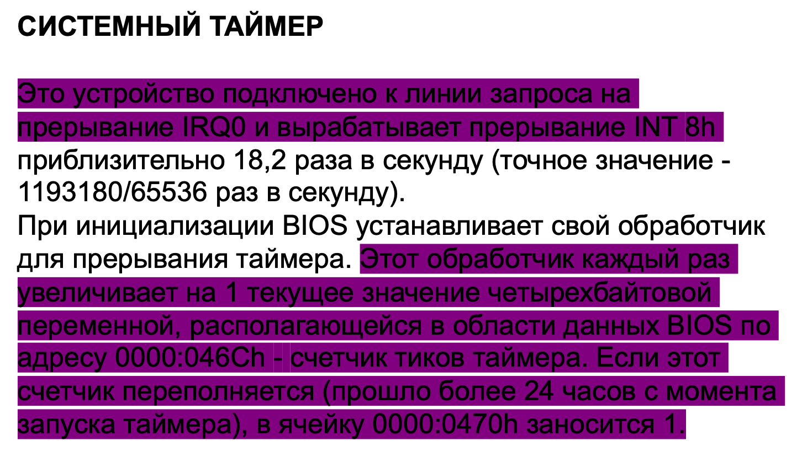

Slide 2
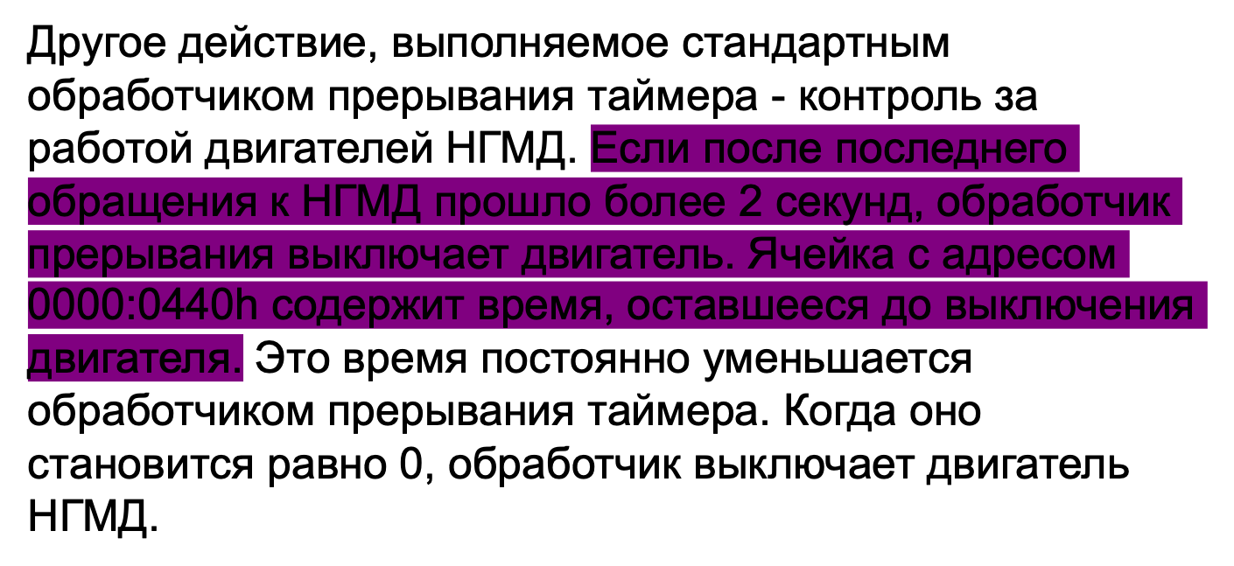

Slide 3
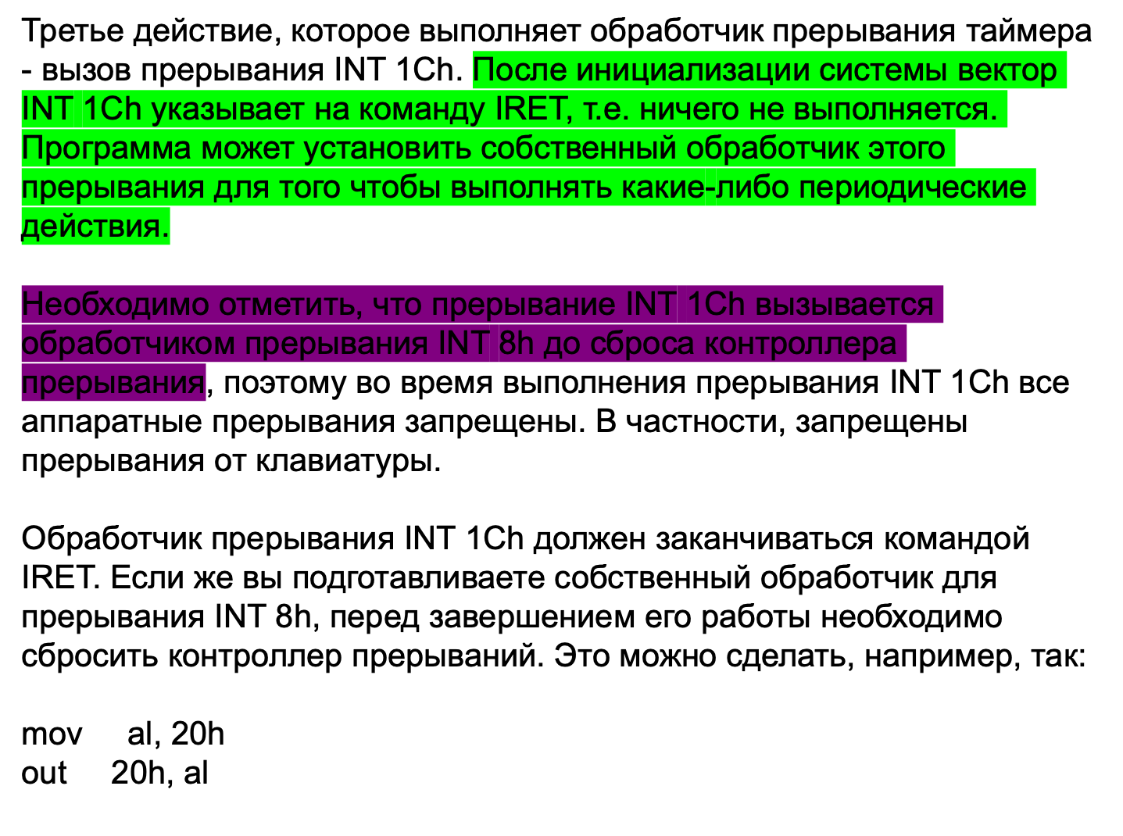

Slide 4

Увеличение счетчика по адресу 0000:046Ch, проверка его на переполнение
Выполнение действий, определенных в программе
Проверка времени последнего обращения к НГМД, если оно больше 2 секунд, выключение двигателя НГМД
IRET
Вызов прерывания
INT 1Ch
Сброс контроллера прерываний
IRET

Slide 5
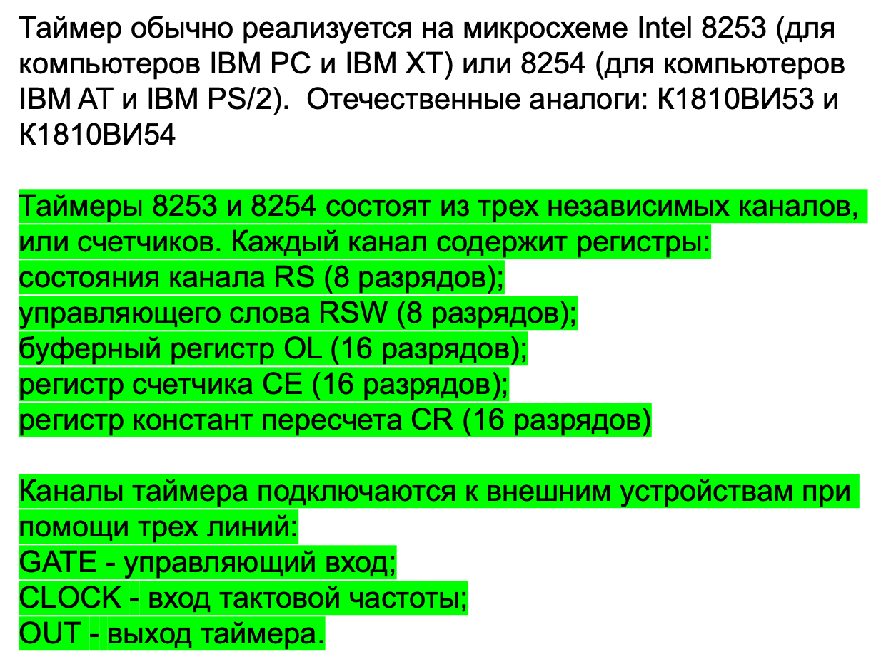

Slide 6
схема взаимодействия регистров канала таймера
CR
Управляющая логика канала
CE
GATE
CLOCK
OUT
OL

Slide 7
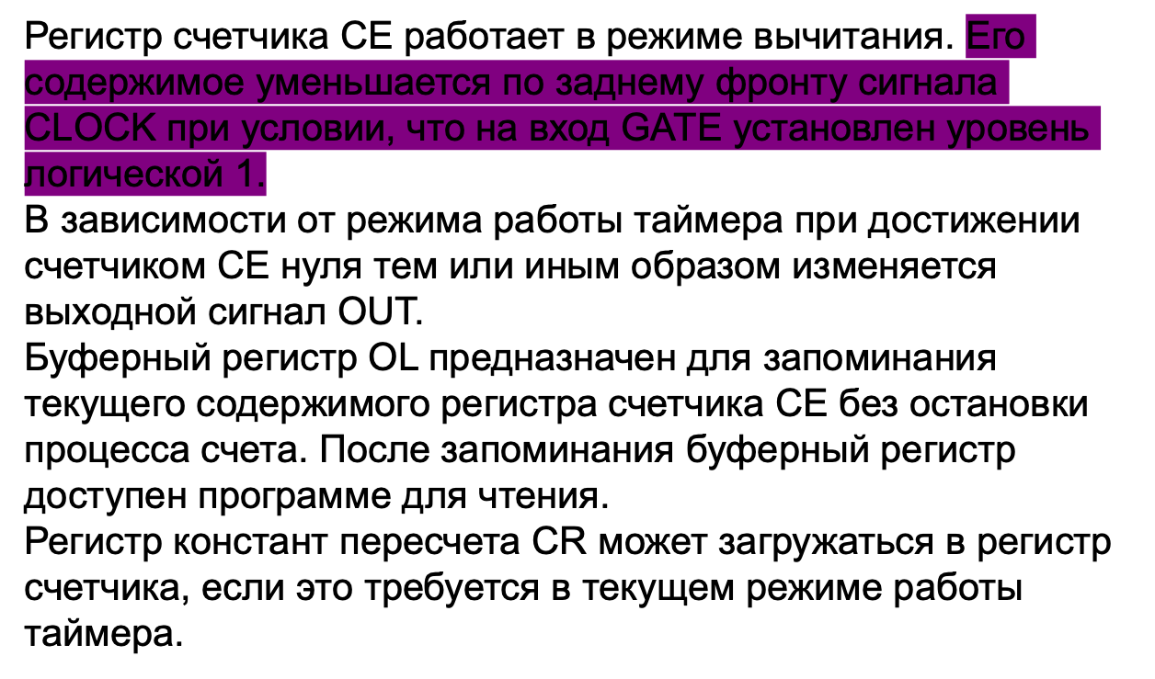

Slide 8
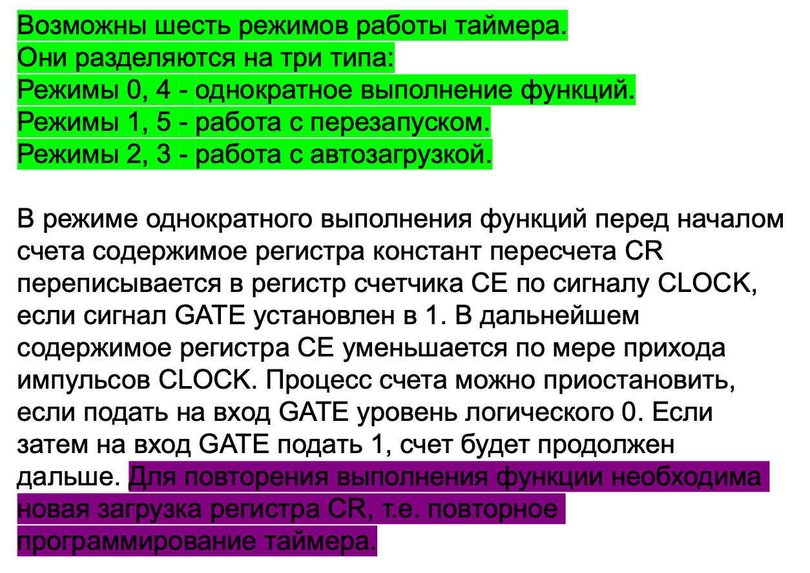

Slide 9
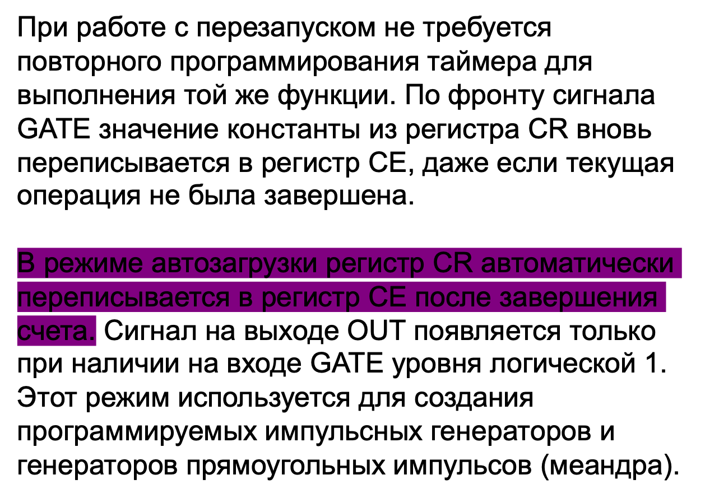

Slide 10
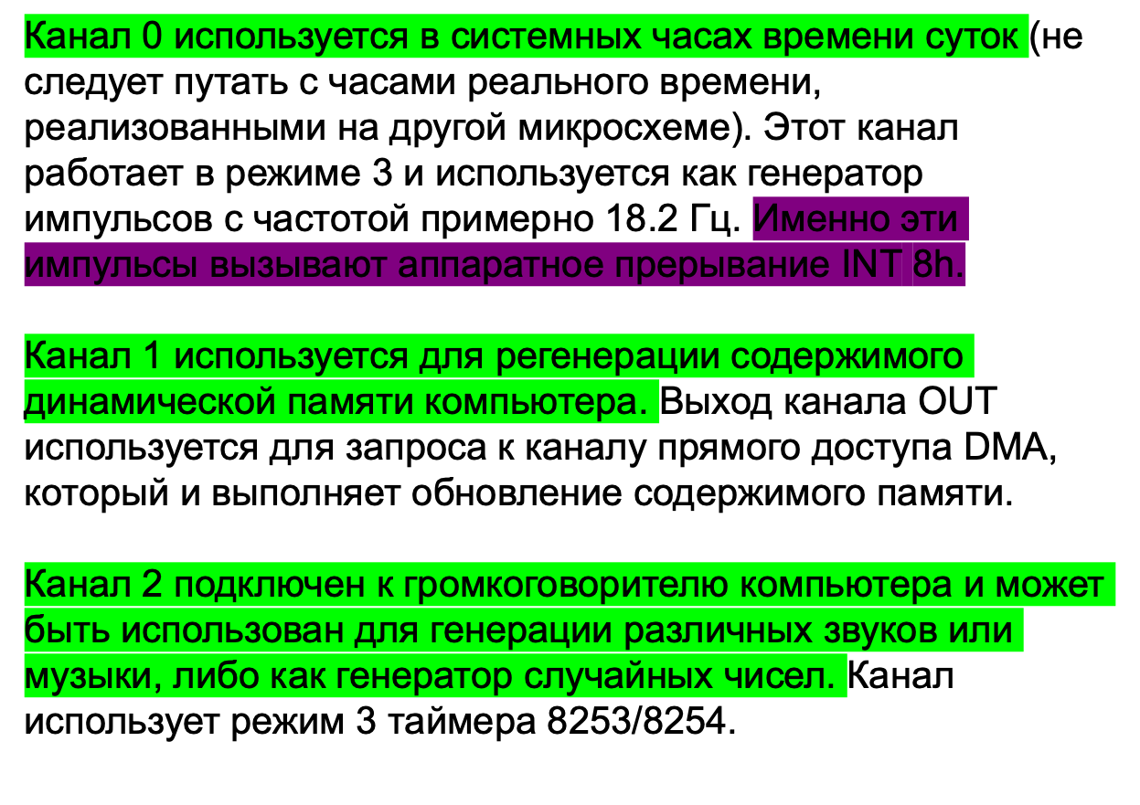

Slide 11
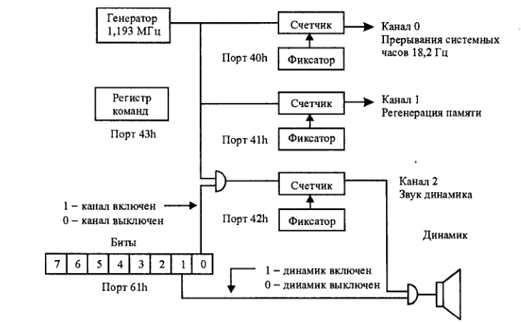

Slide 12
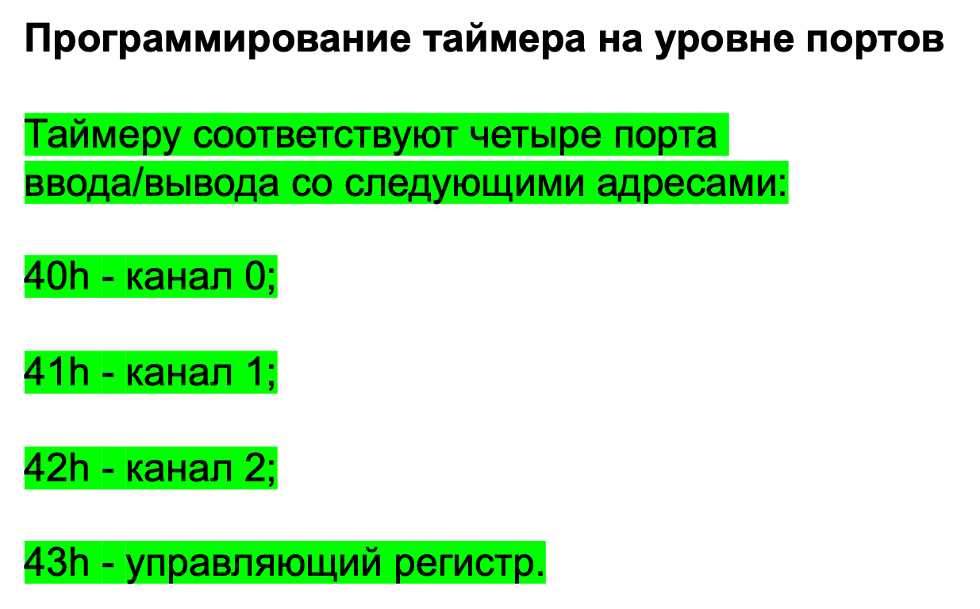

Slide 13
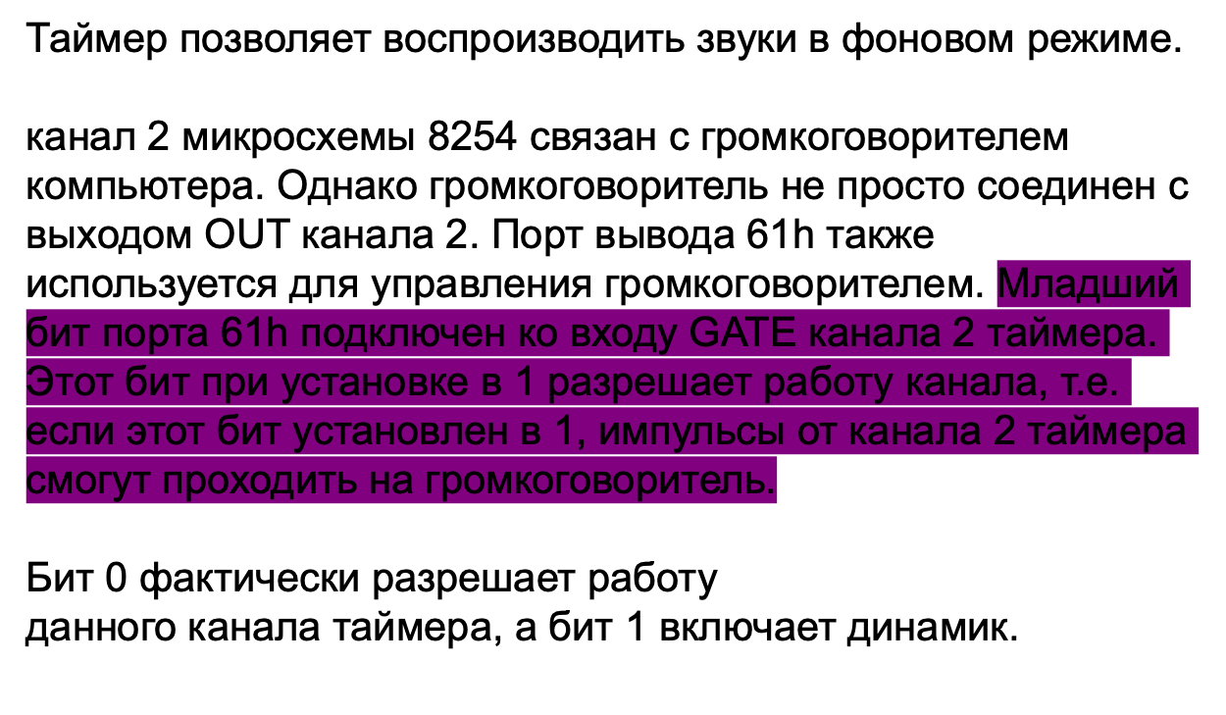

Slide 14
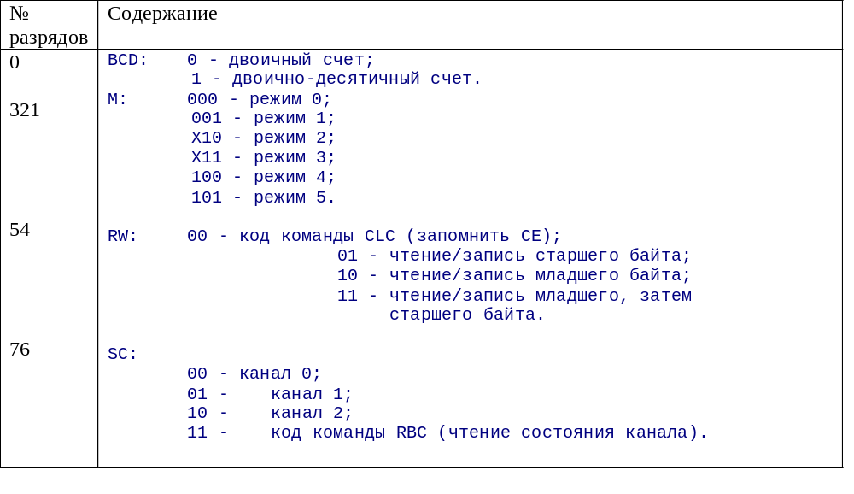
7 | 6 | 5 | 4 | 3 | 2 | 1 | 0

Slide 15
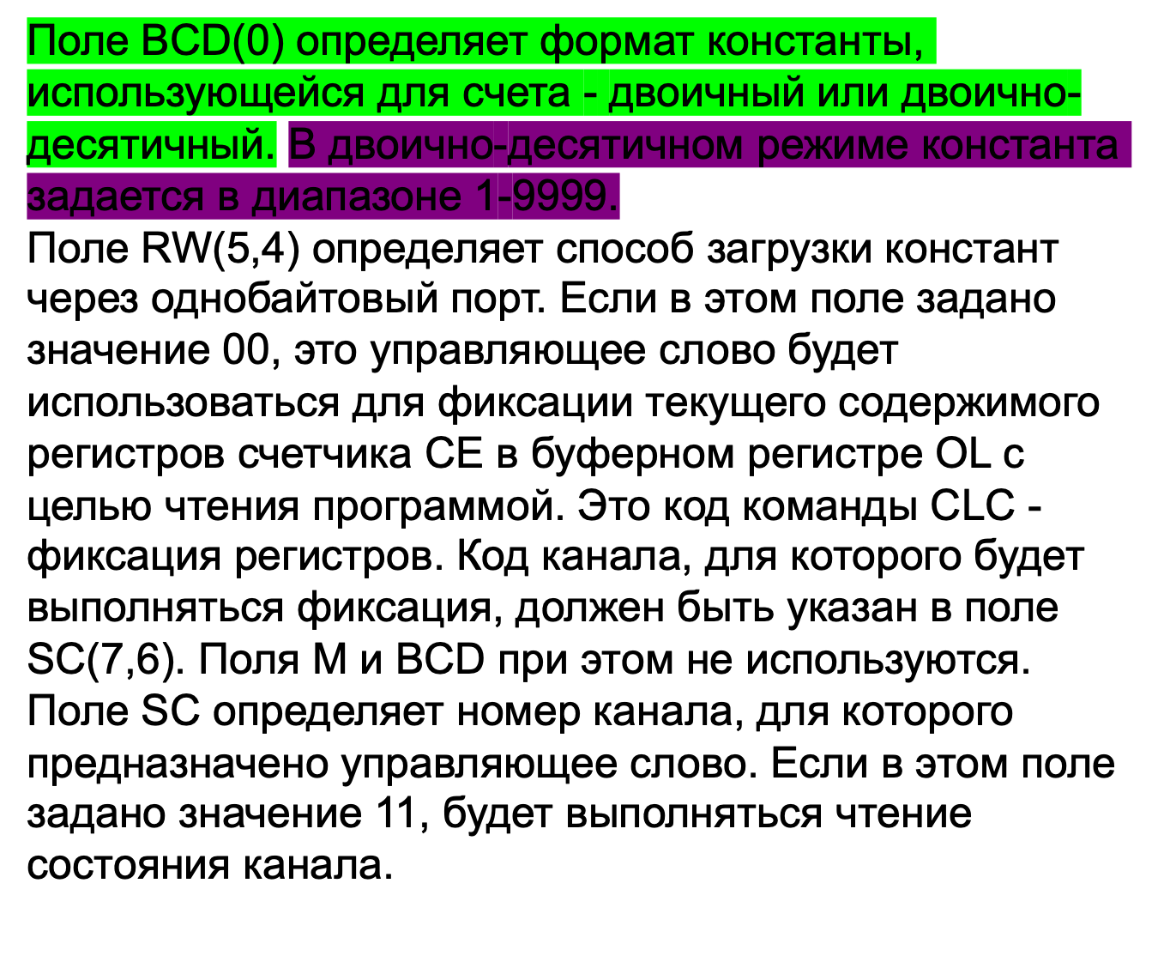

Slide 16
№ разря дов | Содержание
0 321 54 76 | 0 Выбор канала (1 в соответствующем разряде) STAT: 0 - читать состояние каналов; 1 - не читать состояние каналов. CNT: 0 - запомнить текущее содержимое CE; 1 - не запоминать содержимое CE. код команды RBC - 11.
С помощью этой команды вы можете выполнять операции чтения состояния каналов либо запоминание регистра счетчика CE каналов. Можно выполнять эти операции как для отдельных каналов, так и для всех каналов одновременно, если установить соответствующие биты (1, 2, 3) в 1.

Slide 17
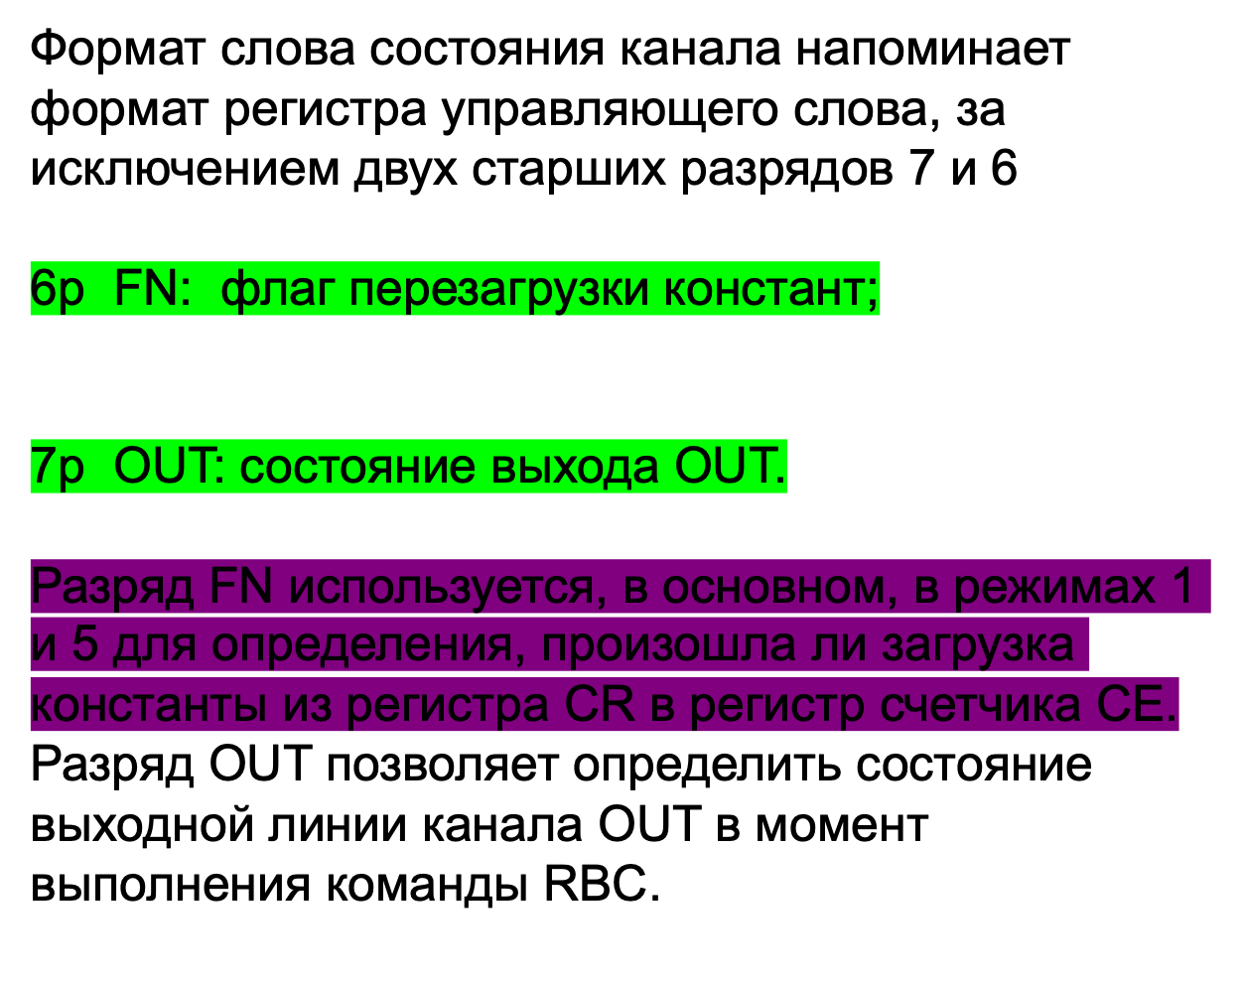

Slide 18
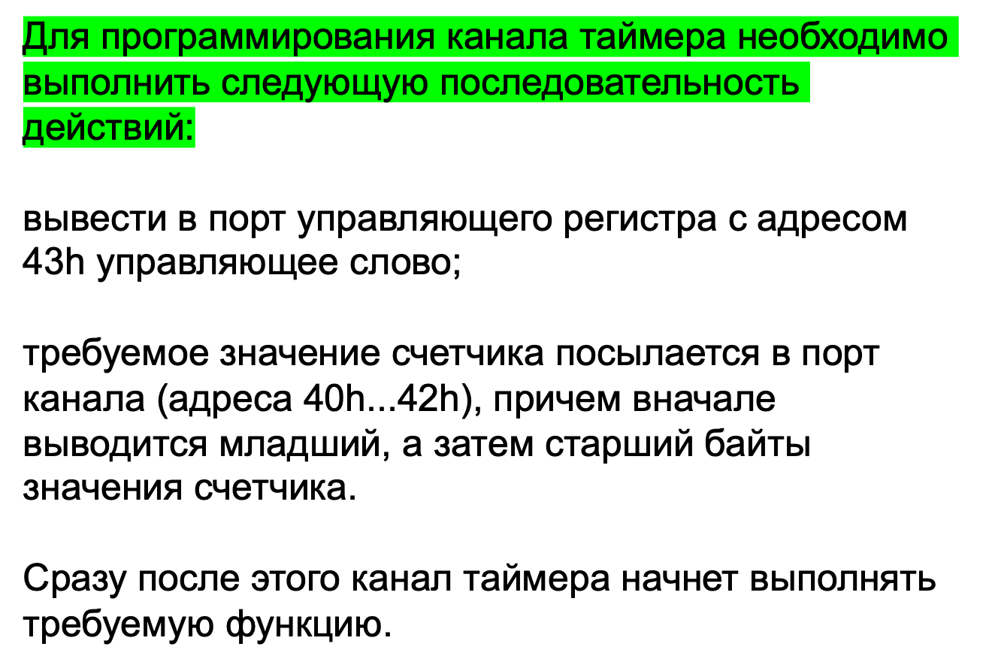

Slide 19
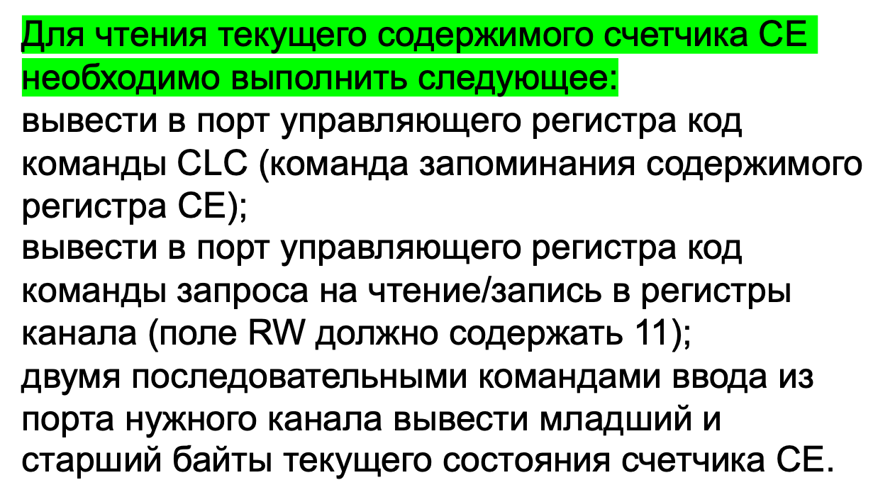

Slide 20
Для чего вам может понадобиться перепрограммирование каналов таймера?
Если вам надо повысить точность измерения времени, выполняемого с помощью канала 0 таймера, вы можете увеличить частоту генерируемых этим каналом импульсов (стандартно 18,2 Гц). По окончании измерений режим работы канала необходимо восстановить для правильного функционирования системы.
Канал 2, подключенный к громкоговорителю, вы можете использовать для генерации различных звуков . Этот же канал может быть использован для генерации случайных чисел.

Slide 21
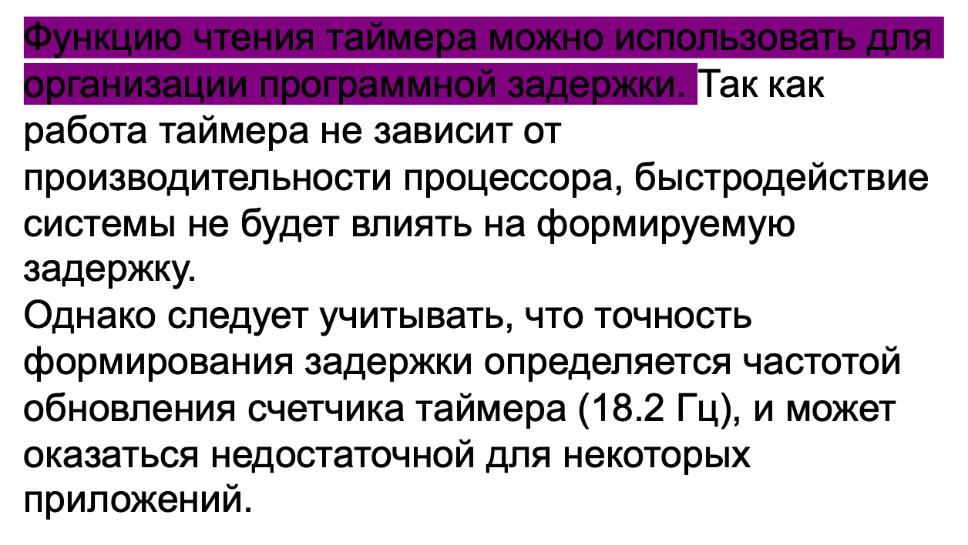

Slide 22
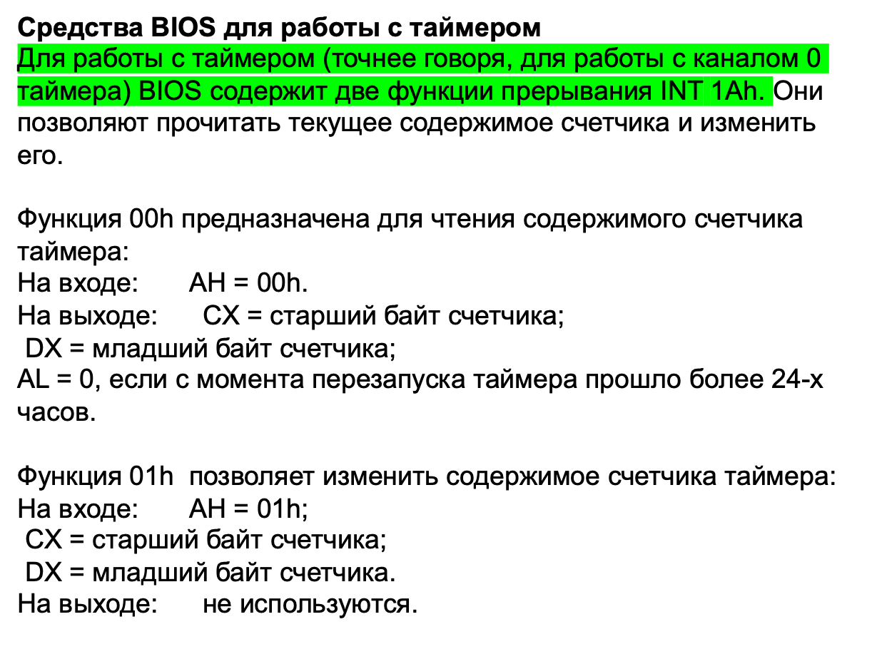

Slide 23
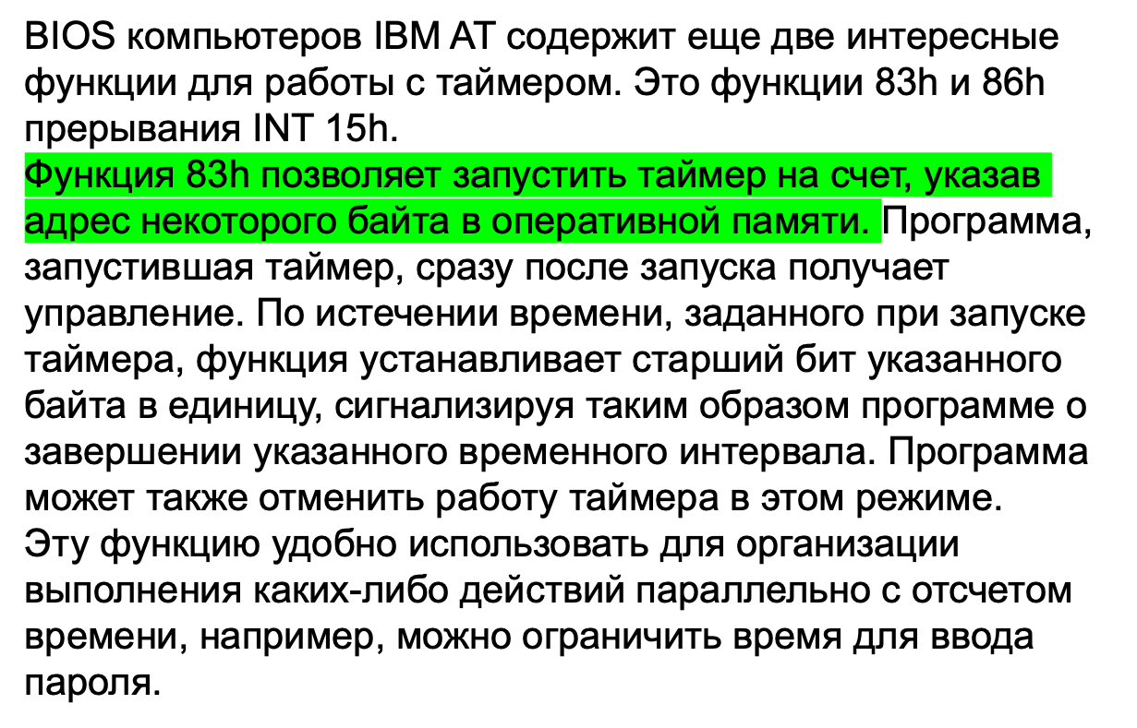

Slide 24
формат вызова функции 83h прерывания INT 15h:
На входе: AH = 83h;
AL = код подфункции:
0 - установить интервал, запустить таймер;
1 - отменить работу таймера;
CX = старший байт времени работы счетчика, задается в микросекундах;
DX = младший байт счетчика;
ES:BX = адрес байта, в котором по истечении интервала времени старший бит будет установлен в 1.
На выходе: не используются.

Slide 25
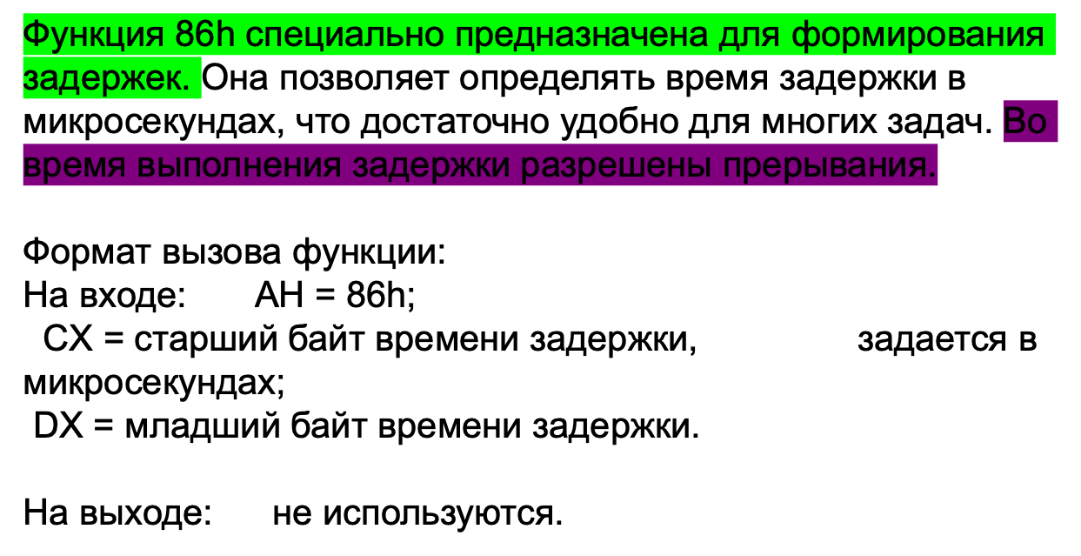

Slide 26
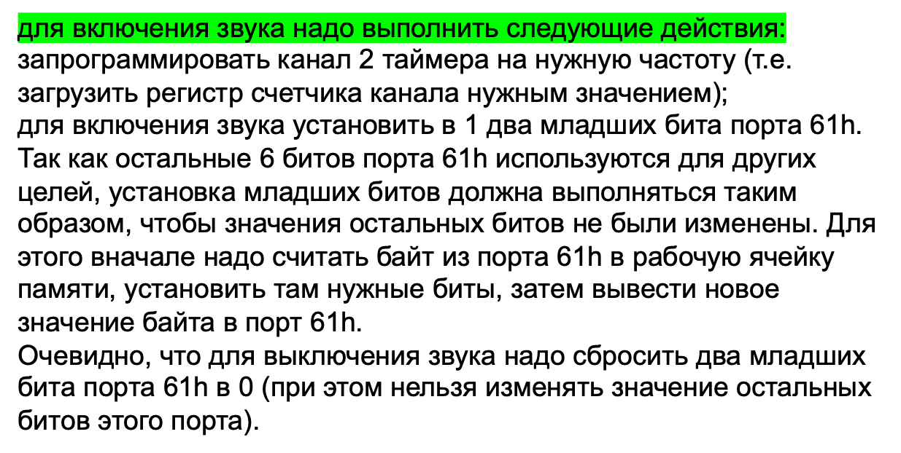

Slide 27
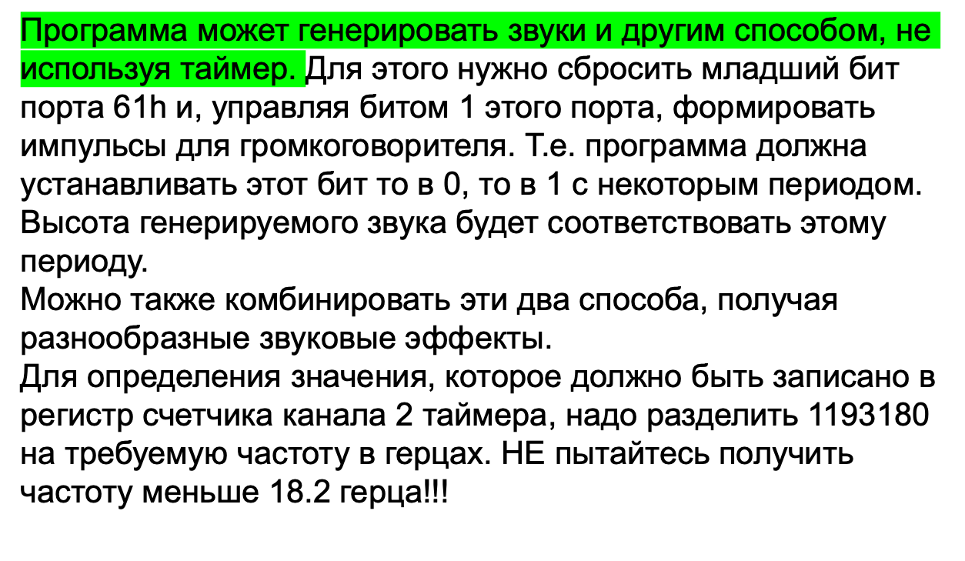

Slide 28
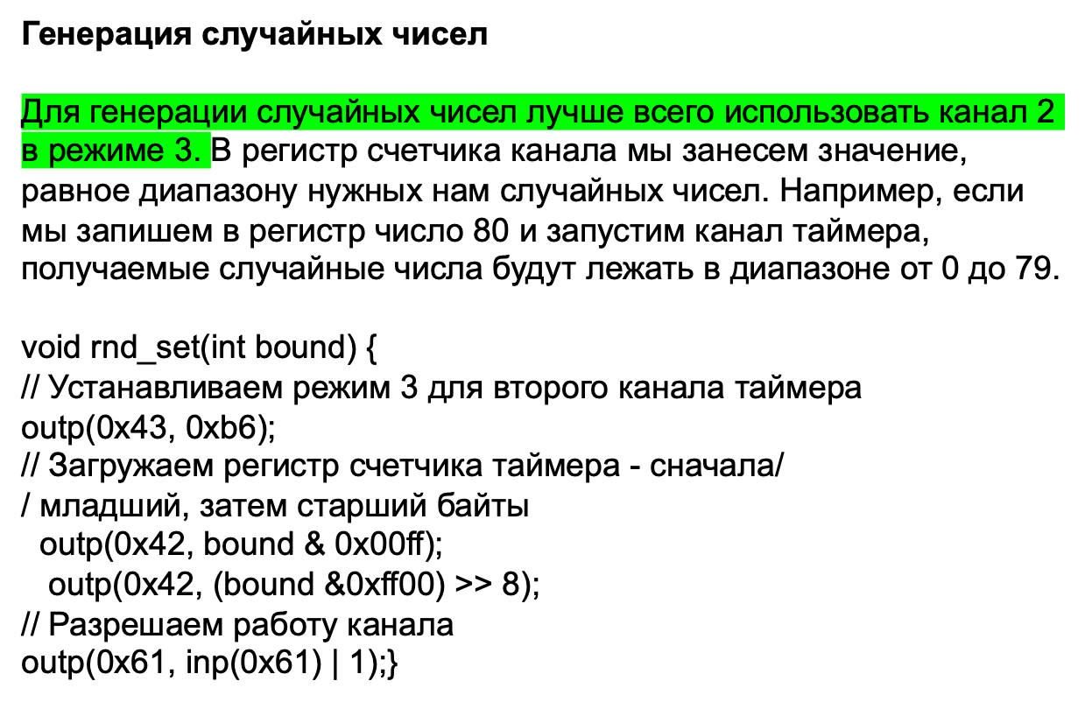

Slide 29



Slide 30
